Slide 1
敬拜的真義
The Essence of Worship
波特蘭靈糧堂
July 30, 2017

Slide 2
大衛對阿珥楠說：「你將這禾場與相連之地賣給我，我必給你足價，我好在其上為耶和華築一座壇，使民間的瘟疫止住。」阿珥楠對大衛說：「你可以用這禾場，願我主我王照你所喜悅的去行。我也將牛給你作燔祭，把打糧的器具當柴燒，拿麥子作素祭。 這些我都送給你。」（歷代志上 1 Chronicles 21:22-23)
22 David said to him, “Let me have the site of your threshing floor so I can build an altar to the Lord,

Slide 3
大衛王對阿珥楠說：「不然！ 我必要用足價向你買。我不用你的物獻給耶和華，也不用白得之物獻為燔祭。」於是大衛為那塊地平了六百舍客勒金子給阿珥楠。 （歷代志上 1 Chronicles 21:25-26)
But King David replied to Araunah, “No, I insist on paying the full price. I will not take for the Lord what is yours, or sacrifice a burnt offering that costs me nothing.” So David paid Araunah six hundred shekels of gold for the site.

Slide 4
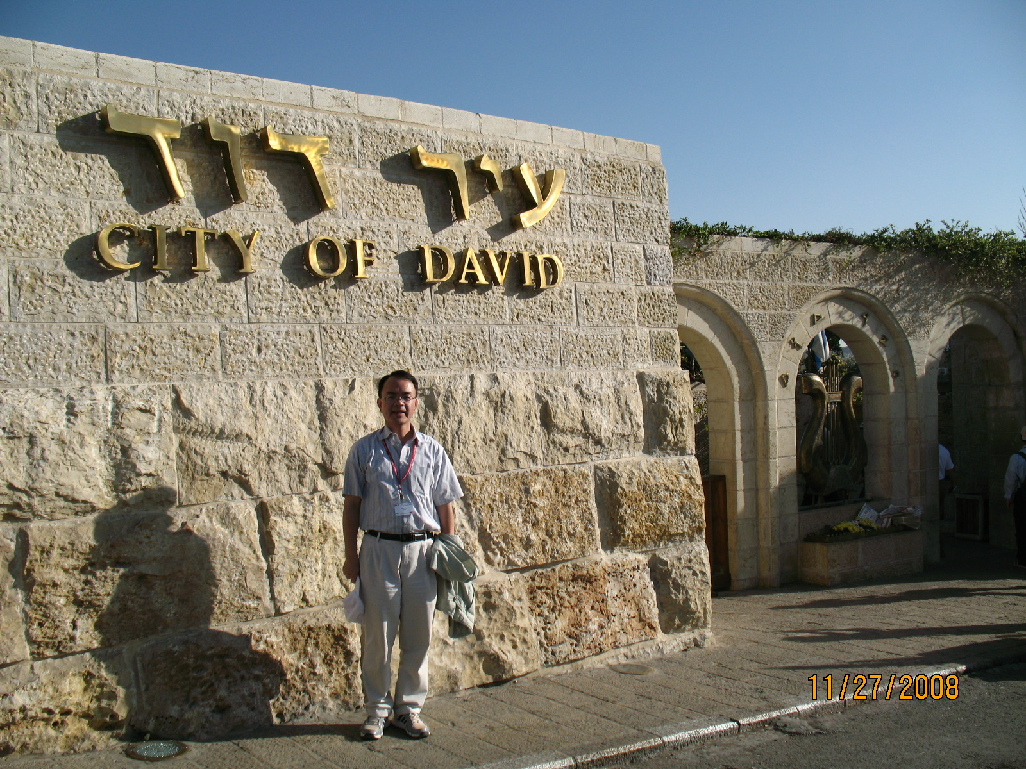

Slide 5
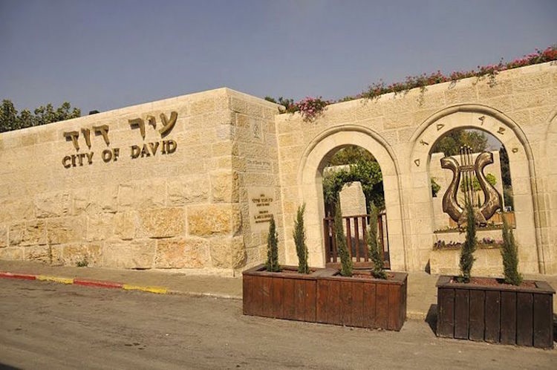

Slide 6
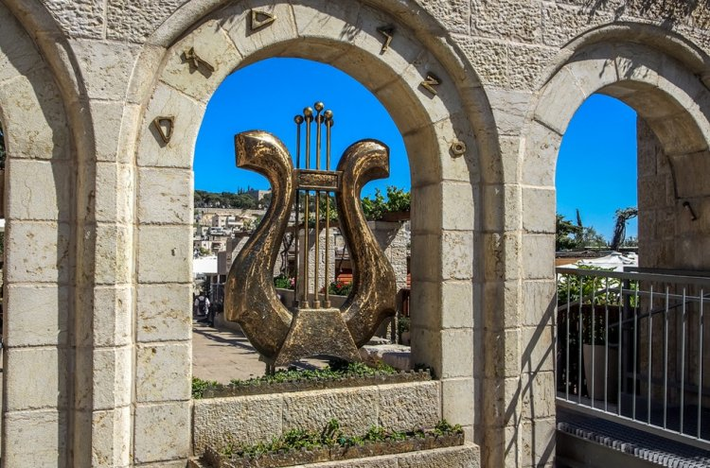

Slide 7
敬拜 Worship (Worthship)
給出有價值的東西來證實所敬拜的對象的價值
必須要付上代價 (即使在不舒適時)
優先次序可以展現我們所看重是甚麼
神是配得的，藉著所付上的代價可以讓 神和世界知道我們多看重 神

Slide 8
為義人死，是少有的；為仁人死，或者有敢做的。 惟有基督在我們還作罪人的時候為我們死， 神的愛就在此向我們顯明了。（羅馬書 Romans 5:7-8)
Very rarely will anyone die for a righteous person, though for a good person someone might possibly dare to die. But God demonstrates his own love for us in this: While we were still sinners, Christ died for us.

Slide 9
你沒有與我親嘴；但這女人從我進來的時候就不住地用嘴親我的腳。 你沒有用油抹我的頭；但這女人用香膏抹我的腳。 所以我告訴你，她許多的罪都赦免了，因為她的愛多；但那赦免少的，他的愛就少。（路加福音 Luke 7:45-47)
45 You did not give me a kiss, but this woman, from the time I entered, has not stopped kissing my feet. You did not put oil on my head, but she has poured perfume on my feet.

Slide 10
敬拜 abad
希伯來文 abad 奴僕
有完全的自由，服事和順服是出於愛的選擇，不是規定

Slide 11
敬拜 latreuo
希臘文 latreuo 事奉 神
表明真實的效忠服事
精緻的服事品質(獻給榮耀的君王)和順序

Slide 12
敬拜 proskuneo
希臘文 proskuneo 俯伏於某人面前

Slide 13
敬拜 shachah
希伯來文 shachah 向下屈身跪拜

Slide 15
從 神那裡來的惡魔臨到掃羅身上的時候，大衛就拿琴，用手而彈，掃羅便舒暢爽快，惡魔離了他。
（撒母耳記上 1 Samuel 16:23)
Whenever the spirit from God came on Saul, David would take up his lyre and play. Then relief would come to Saul; he would feel better, and the evil spirit would leave him.

Slide 16
現在你們給我找一個彈琴的來。」彈琴的時候，耶和華的靈就降在以利沙身上。
（列王紀下 2 Kings 3:15)
While the harpist was playing, the hand of the Lord came on Elisha.

Slide 17
敬拜 Worship
心被恩感、願意完全順服，付上代價
帶來 神的同在
帶來突破的恩膏

Slide 18
天使說：「你不可在這童子身上下手。一點不可害他！ 現在我知道你是敬畏 神的了；因為你沒有將你的兒子，就是你獨生的兒子，留下不給我。」
（創世記 Genesis 22:12)
“Do not lay a hand on the boy,” he said. “Do not do anything to him. Now I know that you fear God, because you have not withheld from me your son, your only son.”

Slide 19

充满我
Fill Me, Lord
生命河灵粮堂

Slide 20

充满我
Fill Me, Lord
词 Lyrics:
吳文琛 Tim Goh
曲 Composer:
吳文琛 Tim Goh
我的心 惟有祢
Lord, my heart longs for You
我的灵 渴慕祢
Lord, my soul waits for You
我全人 献给祢
All my mind, all my soul
以全心 赞美祢
Here to sing praise to You
1-V.1
生命河灵粮堂

Slide 21
充满我
Fill Me, Lord
词 Lyrics:
吳文琛 Tim Goh
曲 Composer:
吳文琛 Tim Goh
举双手 敬拜祢
Lift my hands worship You
深深说 我爱祢
Want to say I love You
我的神 我的主
Lord, my God, how I long
我渴望 亲近祢
To get closer to You
1-V.2
生命河灵粮堂

Slide 22
充满我
Fill Me, Lord
词 Lyrics:
吳文琛 Tim Goh
曲 Composer:
吳文琛 Tim Goh
充满我 浇灌我
Fill me, Lord, quench me, Lord
使我灵得满溢
Fill my cup, make me whole
充满我 洁净我 更新我
Fill me, Lord, cleanse me, Lord, make me new
1-R.1
生命河灵粮堂

Slide 23
充满我
Fill Me, Lord
词 Lyrics:
吳文琛 Tim Goh
曲 Composer:
吳文琛 Tim Goh
充满我 滋润我
Fill me, Lord, with Your love
让祢爱来围绕我
Let Your spirit hold me close
我一生 我一世 属于祢
I am Yours, all the days of my life
1-R.2
生命河灵粮堂

